Slide 1
科粤版 初中化学 九年级上册 第三单元 跨学科实践活动 第二课时
水的净化与自制净水器
授课人：郑燕娴

Slide 2
水的净化与自制净水器发布会
初三（12）班

Slide 3
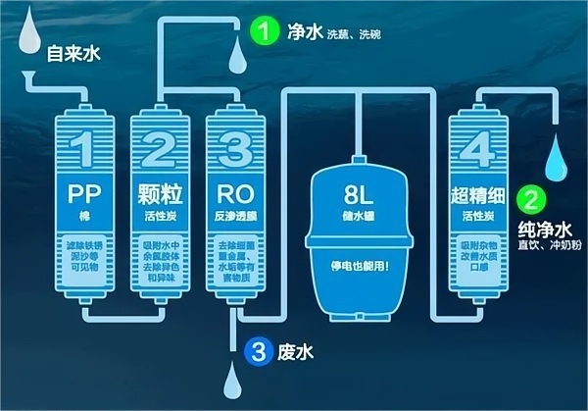
认识家用净水器
滤除铁锈泥沙等可见物
去除色素和异味
去除细菌重金属、水垢等有害物质
吸附杂质改善水质口感
对比自己小组的净水器和常见家用净水器，分析二者构造和净水效果差异

Slide 4
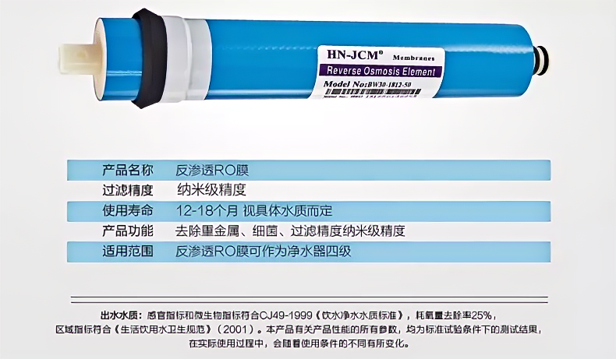
认识家用净水器
RO反渗透膜孔径小至纳米级（1纳米=10⁻⁹米）肉眼无法看到，细菌、病毒是它的5000倍；
在一定的压力下，H₂O分子可以通过RO膜，而水中的无机盐、重金属离子、有等杂质无法通过RO膜；从而使可以透过的纯水和无法透过的浓缩水严格区分开来，从而达到净水的目的。

Slide 5
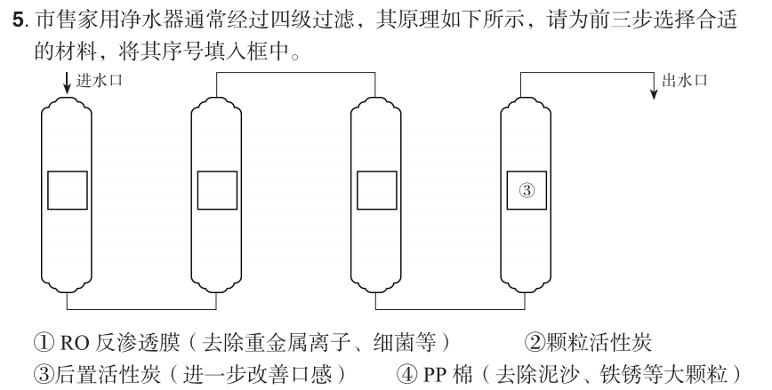
认识家用净水器
④
②
①

Slide 6
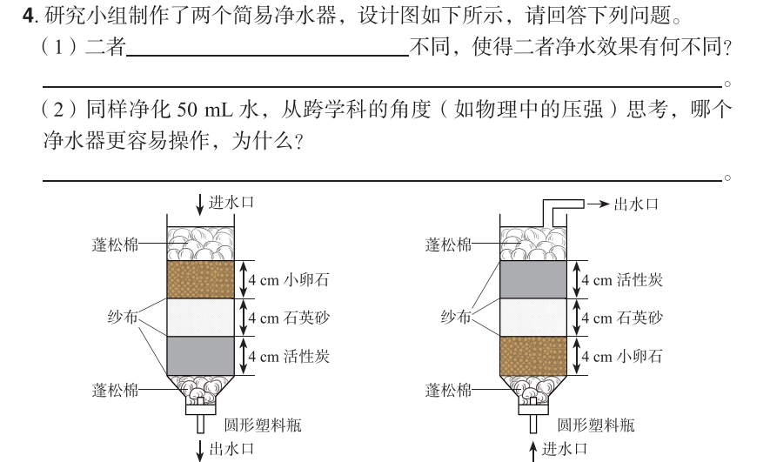
认识家用净水器
进水口和出水口位置
进水口在下方的净水器净水效果更好
进水口在上方的净水器净水更容易操作，因为水因重力会往低处流

Slide 7
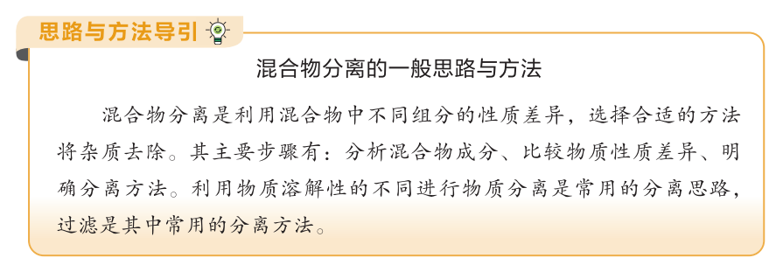
思路总结
如何分离混合物？
分析混合物成分
比较物质性质差异
明确分离方法

Slide 8
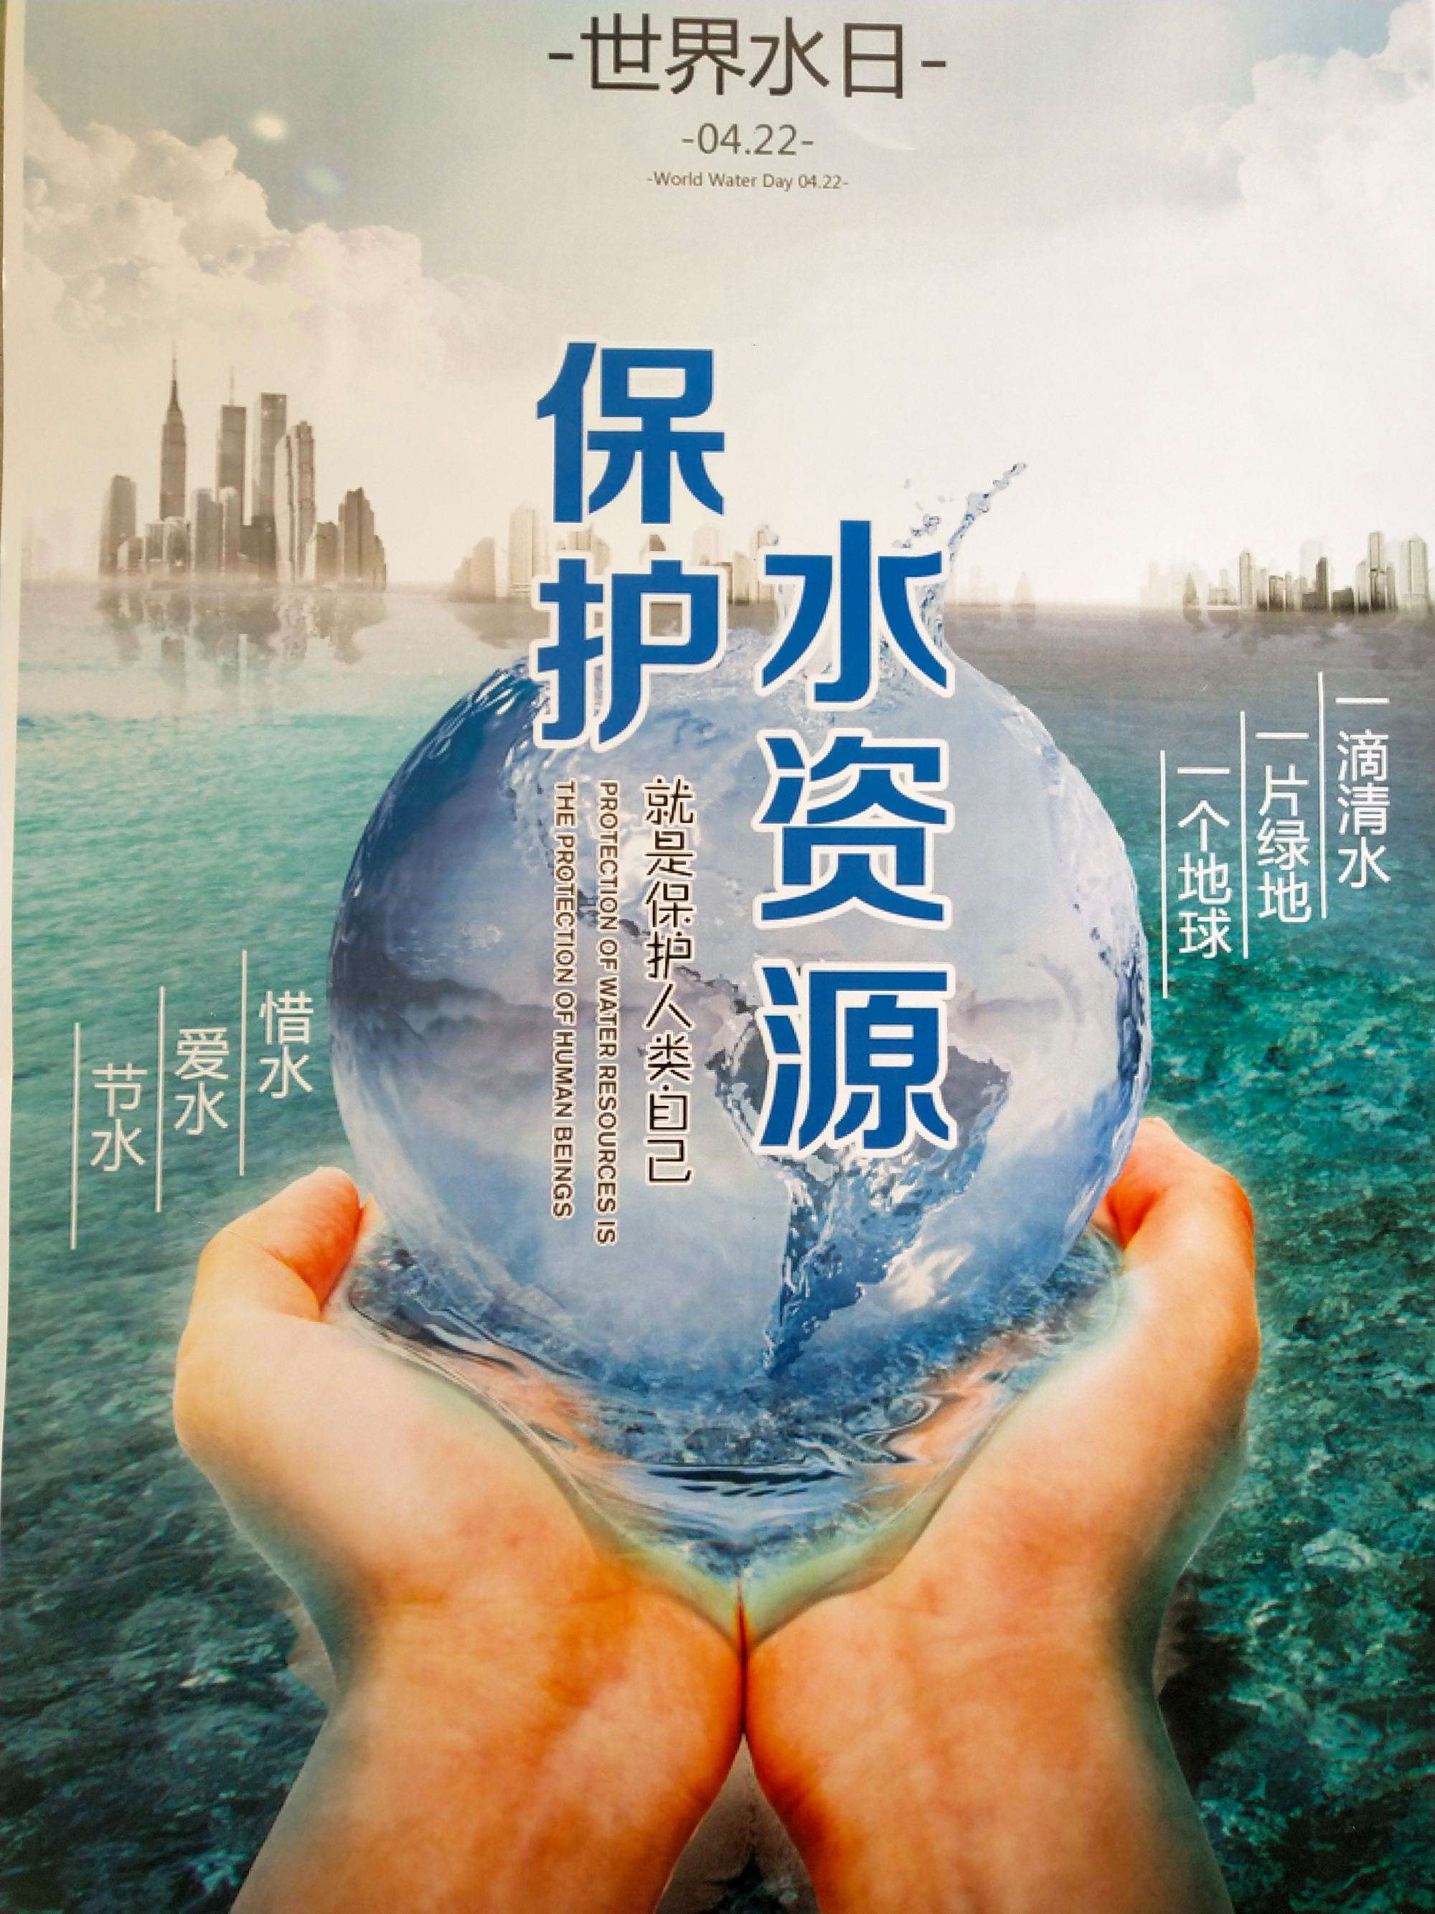
升华总结

